Slide 1

KTV点歌系统用户手册

Slide 2
目录
01
02
管理员手册
03
用户手册
注意事项

Slide 3
01
管理员手册

Slide 4
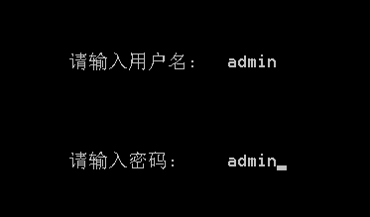
管理员手册
1、用户名及初始密码如图
2、基础按键说明：如下图
上一页
上一首歌
下一页
Q
W
E
S
ENTER
选中功能
下一首歌
上一个功能
UP
LEFT
DOWN
RIGHT
下一个功能

Slide 5
管理员手册
3、快捷键说明
CTRL
+
D
删除当前音乐光标所指向的歌曲
CTRL
+
T
刷新：包括分数的刷新以及退出搜索状态
以及歌曲排行状态
CTRL
+
F
查找，请根据右下角引导小窗的提示进行操作
CTRL
+
S
保存：若进行过更改则会提示保存成功，未更改过无需保存
ESC
退出（注销），返回上一级，若有信息未保存会提示保存

Slide 6
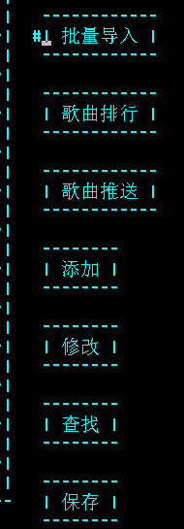
管理员手册
3、功能说明
就是从txt文件批量导入歌曲的意思，请注意每条歌曲信息的格式
根据评分大小降序排列
将hotmusic.txt中的热门歌曲推送给客户端
添加单首歌曲信息
添加单首歌曲信息
可根据歌手或歌曲（或其缩写）进行查找，也可使用快捷键触发该功能
包括默认保存以及另存为(CTRL+S仅仅只是保存)

Slide 7
02
用户手册

Slide 8

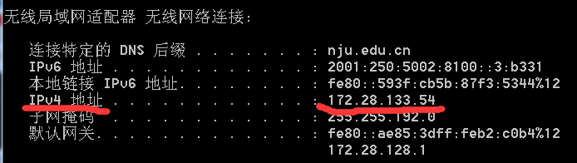
用户手册
1、用户在进入前必须输入服务端的ip
如图，如果服务端和客户端都在本地
运行，则可以用127.0.0.1，否则请先和管理员联系，或者偷偷打开管理员的电脑在
cmd.exe里输入ipconfig，并找到对应的IPv4地址，然后输入
2、基础按键说明： （同管理员）
上一页
上一首歌
下一页
ENTER
上一个功能
UP
Q
W
E
选中功能
LEFT
DOWN
RIGHT
S
下一首歌
下一个功能

Slide 9
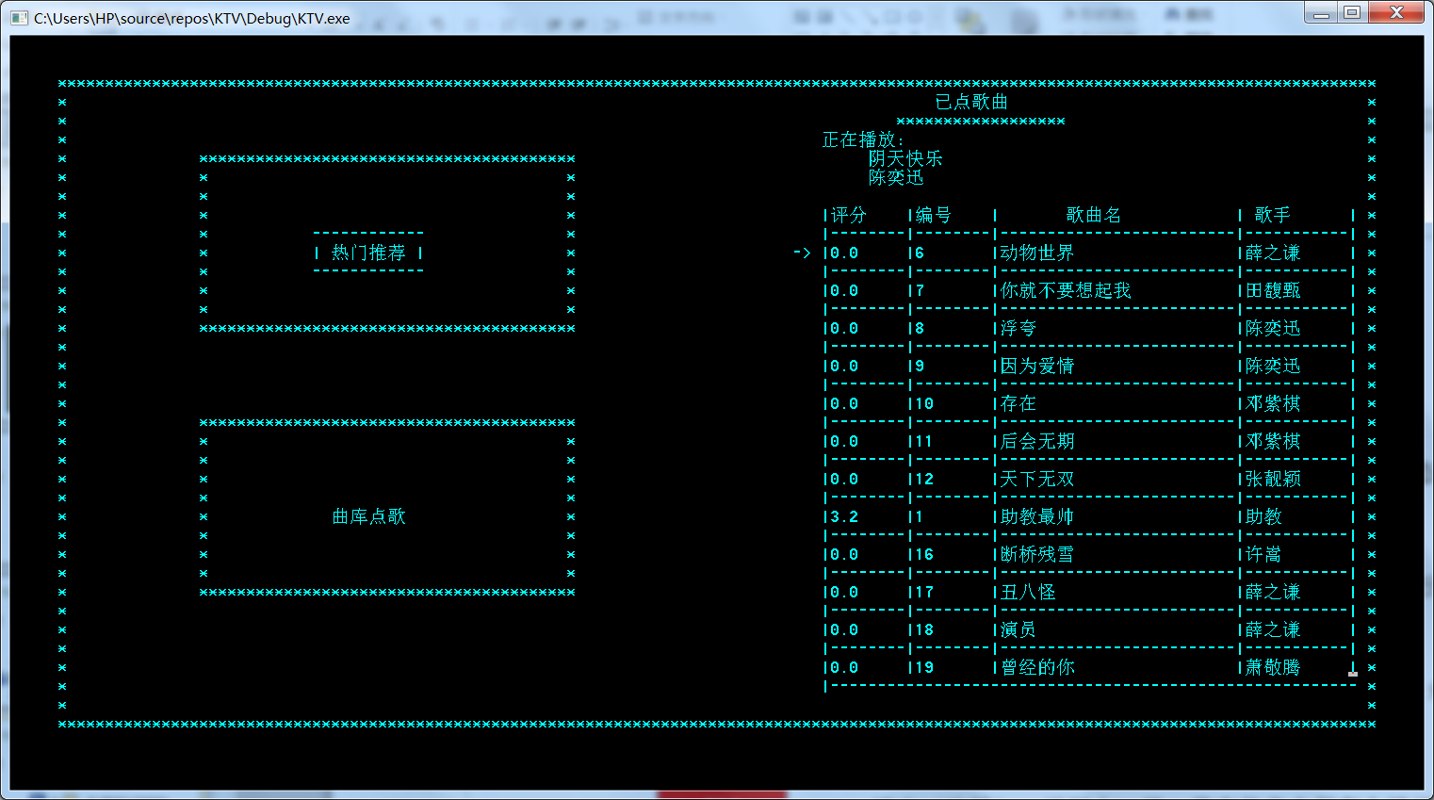

用户手册
3、在初始界面的快捷键说明
CTRL
+
T
置顶：把当前音乐光标指向的歌曲置顶
CTRL
+
N
切歌：就是切歌。。
CTRL
+
Z
评分：对当前音乐光标指向的歌曲评分
左右方向键选择分数，回车确认上传评分
ESC
退出（注销），返回上一级

Slide 10
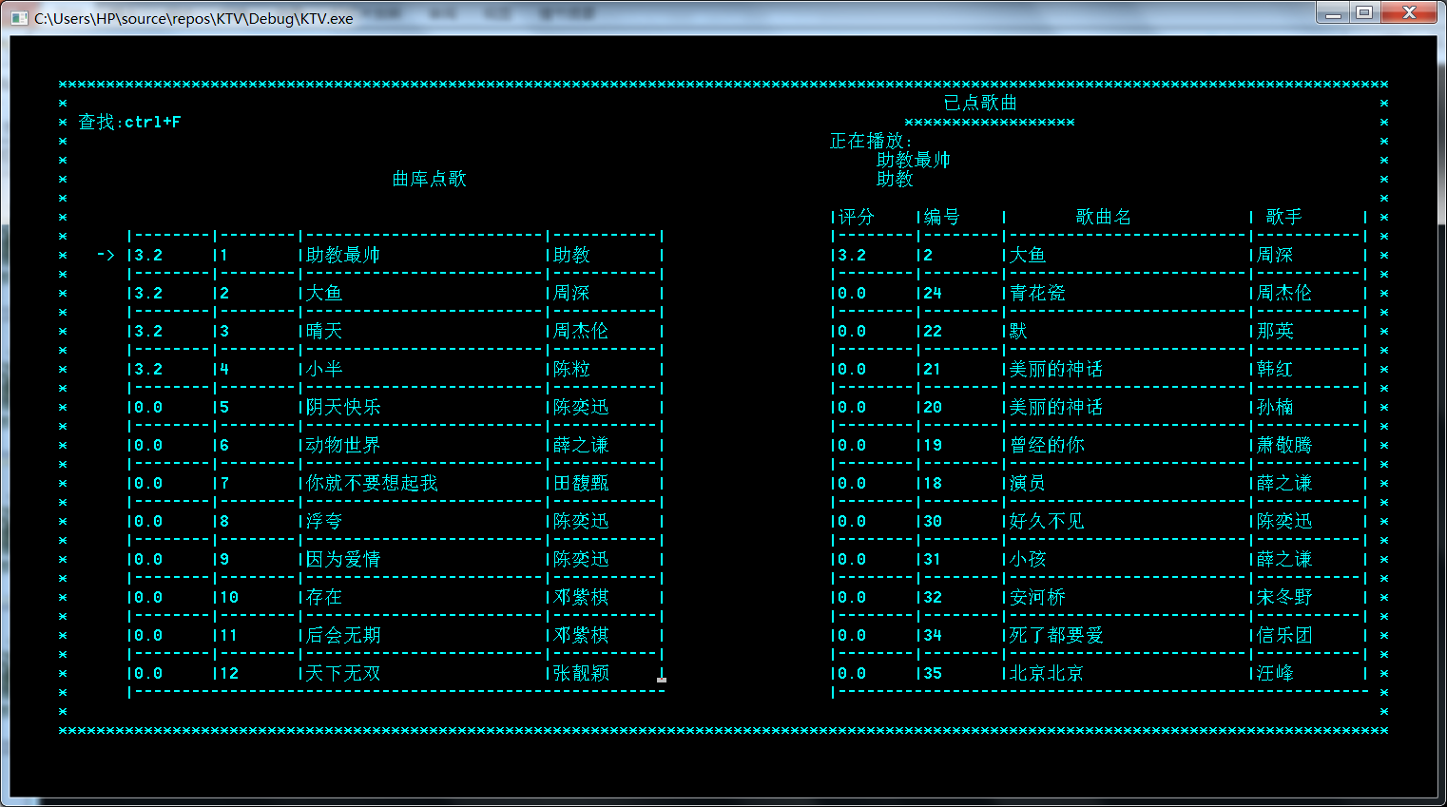
用户手册
4、在点歌页面（包括热门歌曲和曲库点歌）的快捷键说明
ENTER
点歌
CTRL
+
F
查找
CTRL
+
T
刷新：退出搜索状态
ESC
退出（注销），返回上一级

Slide 11
03
注意事项

Slide 12
注意事项
1、如果用户输入的ip不正确或者管理员未登录，则歌单不会有歌曲显示的！
2、默认使用的端口是5321，如果端口被其他程序占用的话，请先把占用的程序杀掉
3、使用了mode指令，系统（部分win10）可能不支持该指令，这会造成显示错误
4、请在windows系统运行，不支持Linux等其他系统
5、一定注意：所有更改管理员必须保存之后用户才能够看到，包括对歌曲的增删改，
以及用户评分上传后管理员进行核实确认不存在恶意刷分现象后保存，然后用户
才能看到评分改变的信息
6、任何问题可咨询QQ:644699280

Slide 13
Thank you
谢谢观看

